Slide 1
Projeto MongoDB 2020.1
Andrey Moutelik - arma2
Íris Soares - iss3
Pedro Milet - pmm
Matheus de la Rocque - mlrbc
Rodrigo Ferreira Oliveira de Paula - rfop

Slide 2
Introdução do tema
O projeto usou o tema de Plataforma de Compra de Jogos.
Para o funcionamento do projeto a base de dados possui 3 coleções de dados:
Jogos;
Estúdios;
Clientes.

Slide 3
Coleções (Entidades)
Jogo
ID;
Nome;
ID de Distribuidora;
Gênero;
Classificação Indicativa;
Preço;
Descrição do Jogo (Opcional);
DLC (opcional).
Cliente
ID;
Nick;
Biblioteca de Jogos (multivalorado);
Amigos (multivalorado);
Sexo;
Endereço de Cobrança.
Estúdio criador do jogo/distribuidora
ID;
CNPJ;
Nome.

Slide 4
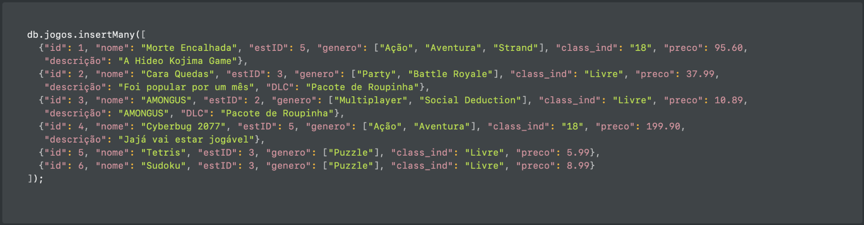
Povoamento
Jogos:

Slide 5
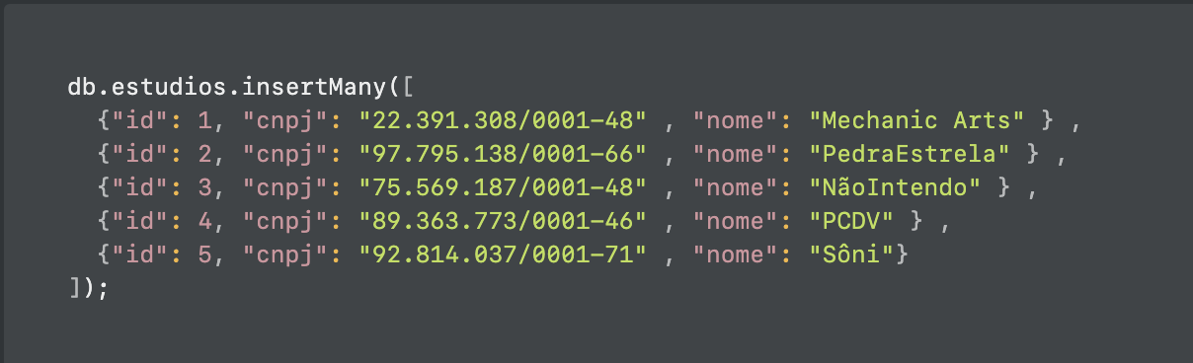
Povoamento
Estúdios:

Slide 6
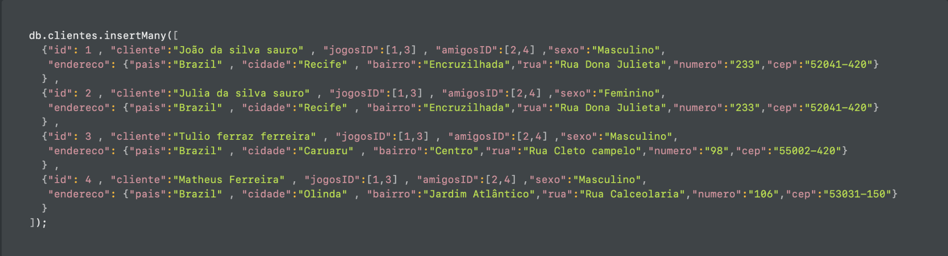
Povoamento
Clientes:

Slide 7
Checklist ✅

Slide 8
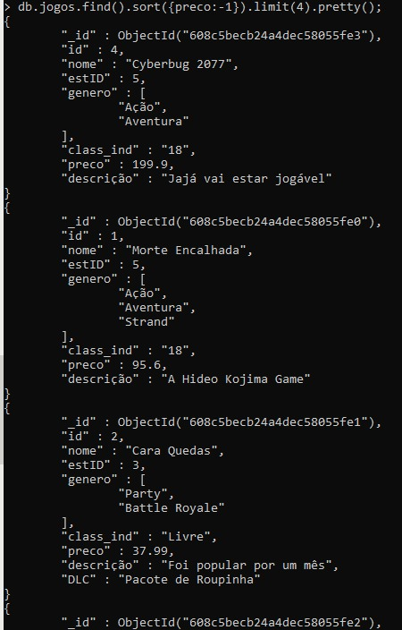
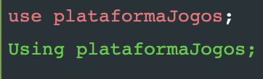
USE
FIND

Slide 9
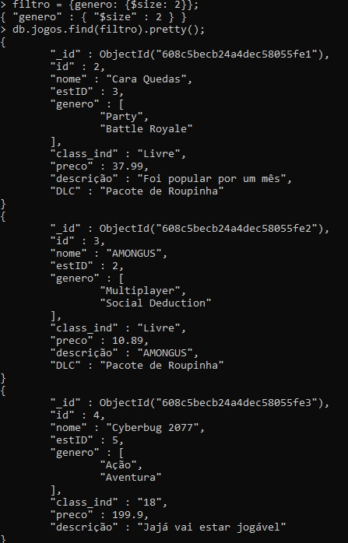
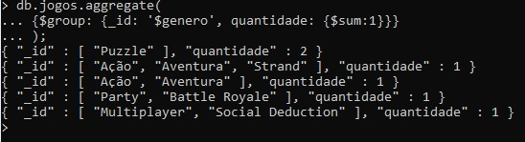
SIZE
AGGREGATE
MATCH

Slide 10
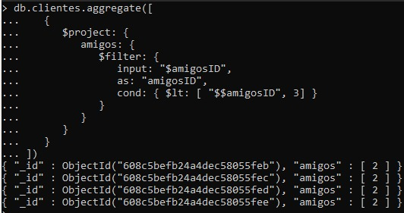
PROJECT

Slide 11
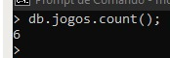
GTE
EXISTS
COUNT

Slide 12
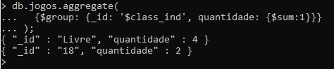
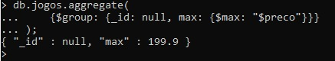
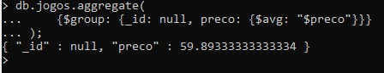
GROUP
MAX
AVG
SUM

Slide 13
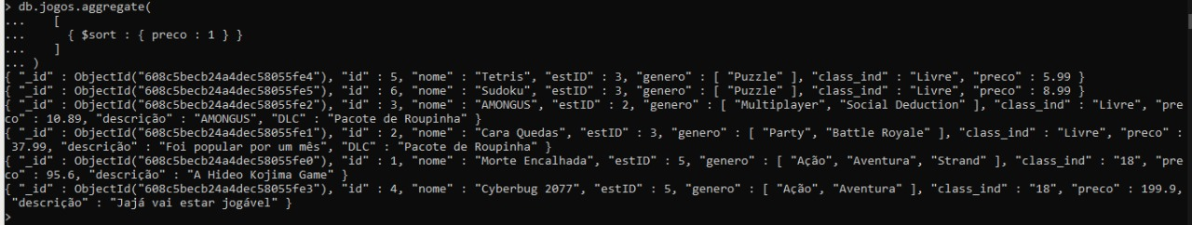
SORT
WHERE

Slide 14
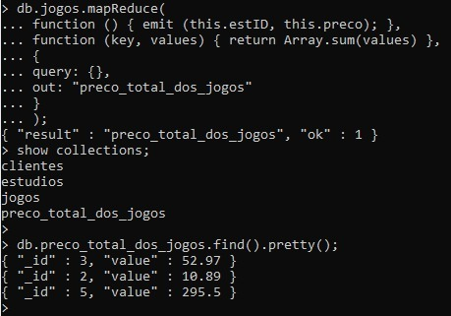
MAPREDUCE, FUNCTION e PRETTY

Slide 15
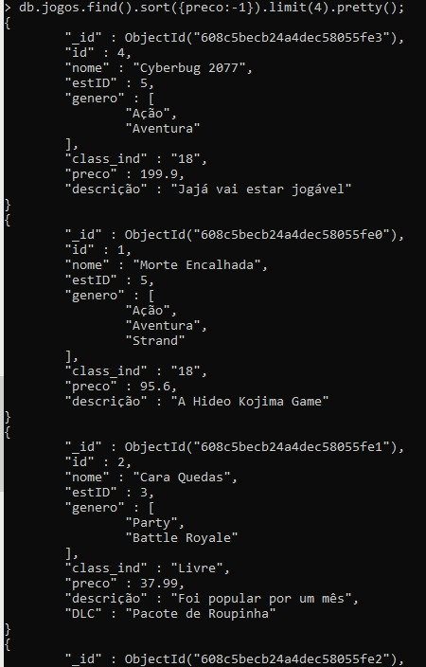
LIMIT

Slide 16
ALL
SET e UPDATE

Slide 17
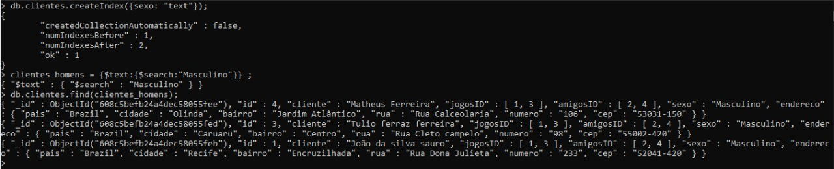
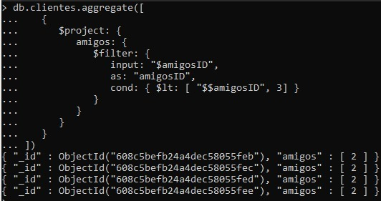
TEXT e SEARCH
FILTER

Slide 18
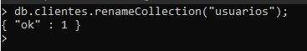
SAVE
RENAMECOLLECTION
ADDTOSET
FINDONE

Slide 19
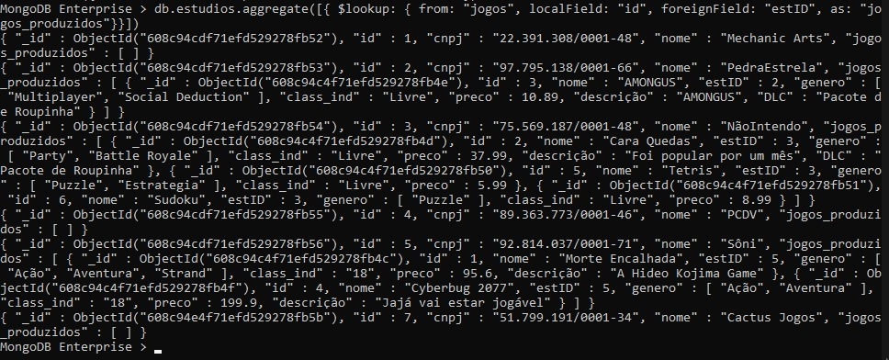
LOOKUP

Slide 20
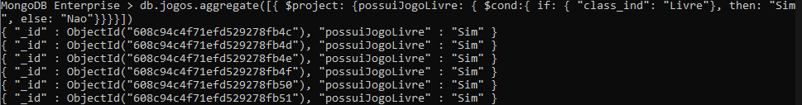
COND

